Slide 1
System monitorowania domu z wykorzystaniem układów ESP8266 i platformy dla systemów wbudowanych Raspberry Pi
Jan Nielek

Slide 2
Informacje
Temat: System monitorowania domu z wykorzystaniem układów ESP8266 i platformy dla systemów wbudowanych Raspberry Pi
Wykonawca: Jan Nielek
Promotor: dr. Krzysztof Bikonis
Katedra: Katedra Systemów Geoinformatycznych

Slide 3
Problem
Dom w „głuszy”, niepewne ogrzewanie
Awaria ogrzewania może skutkować uszkodzeniem systemów CO i sanitarnego

Slide 4
Pomysł
Uruchomiony stały dostęp do Internetu za pośrednictwem telefonii LTE
Gotowe rozwiązania obecne na rynku wydawały się zbyt drogie jak na proponowaną funkcjonalność
Na szybko powstał PoC rozwiązania wykorzystującego ESP8266 i chmurę ThingsSpeak
Wykorzystanie własnego serwera daje większe możliwości

Slide 5
Projekt

Slide 6
Architektura
Niezależne sensory wykorzystujące istniejącą sieć WiFi
Serwer znajdujący się w osobnej sieci
Komunikacja z wykorzystaniem protokołu MQTT
Interakcja z użytkownikiem poprzez interfejs WWW
Odczyty zapisywane w bazie danych
temperatura
serwer
wilgotność
DB

Slide 7
Dlaczego WiFi?
Za
ZigBee:
Energooszczędne, daleki zasięg
Bluetooth:
Energooszczędne, tanie mikroprocesory
WiFi:
Istniejąca już infrastruktura, tanie mirkoprocesory
Popularne na rynku:
ZigBee
Bluetooth
WiFi
Przeciw
ZigBee:
Drogie, wymaga tunelowania do sieci IP
Bluetooth:
Mały zasięg, wymóg tunelowania
WiFi:
Wysokie zapotrzebowanie na energię

Slide 8
Dlaczego MQTT?
Za
REST:
Prosta implementacja po stronie serwera
Własna implementacja:
Dopasowanie do architektury, wysoka wydajność, energooszczędność
MQTT:
Gotowe biblioteki dla uC, rozwiązanie dominujące w IoT
Popularne na rynku:
Interfejsy HTTP (REST)
Implementacja własnego protokołu
MQTT
Przeciw
REST:
Nadmiernie obciąża uC, dużo niepotrzebnych informacji
Własna implementacja:
Czas potrzebny na zaprojektowanie i zaimplementowanie, brak rozszerzalności
MQTT:
Potrzebny zewnętrzny broker (serwer)

Slide 9
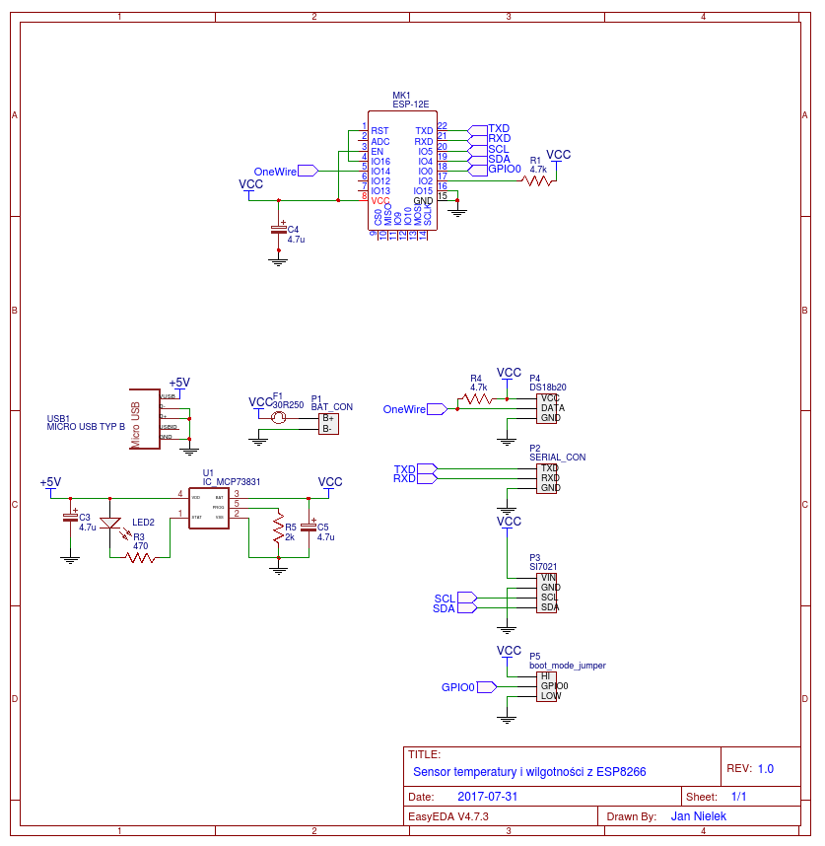
Sensor temperatury i wilgotności
Założenia projektowe:
Jak najdłuższy czas pracy na baterii
Wbudowany układ ładowania
Prosty w montażu (nie SMD)

Slide 10
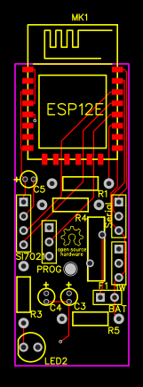
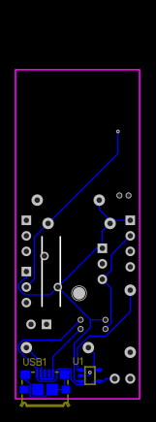
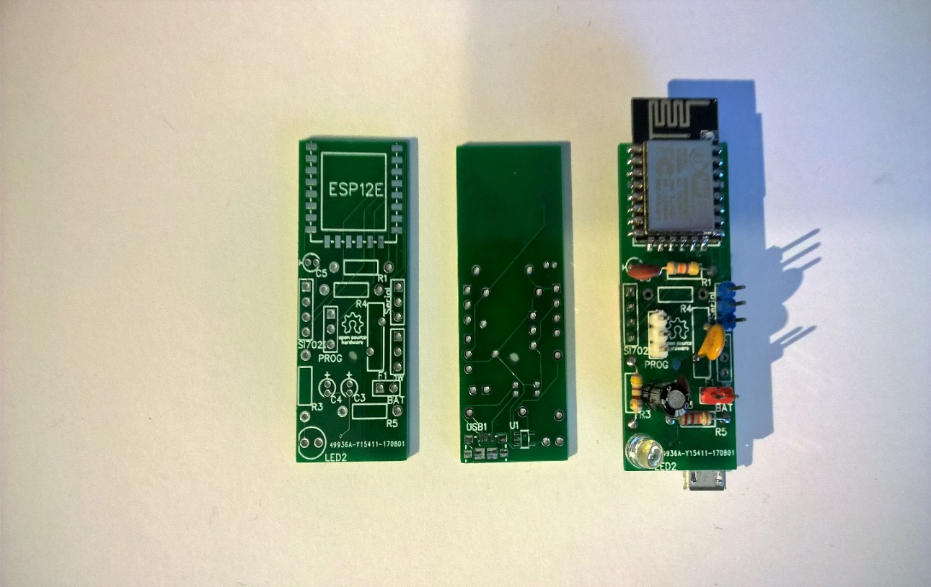
Produkcja prototypu
Projekt PCB
Wykonanie

Slide 11
Serwer - implementacja
Aplikacje wspierające
Serwer
System operacyjny: Raspian (dystrybucja Linuxa oparta o Debiana)
Baza danych: MySQL
Broker MQTT: Mosquitto
Backend napisany w Pythonie
Framework Flask
Liczne dodatkowe biblioteki (bcrypt, mosquitto, SQLAlchemy)
Frontend: HTML + CSS + js
Framework(?): Bootstrap
Wykresy z wykorzystaniem Highcharts.js

Slide 12
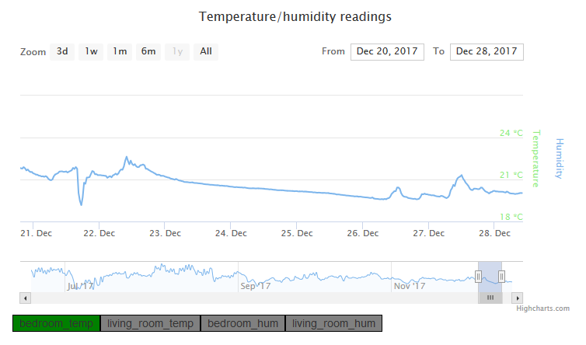
Wyświetlanie pomiarów
Biblioteka Highcharts.js
Asynchroniczne ładowanie danych (jQuery)
Renderowanie odbywa się po stronie użytkownika
W chwili obecnej ok. 140 tysięcy punktów

Slide 13
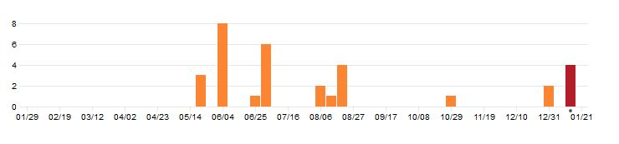
Narzędzia pracy
Schemat ideowy, projekt i wykonanie PCB: easyEDA.com
Testowanie prototypu: multimetr UNI-T UT58C, oscyloskop DSO-2090
IDE: Visual Studio (jedna solucja dla serwera i uC)
VCS: git (repozytorium na github.com)

Slide 14
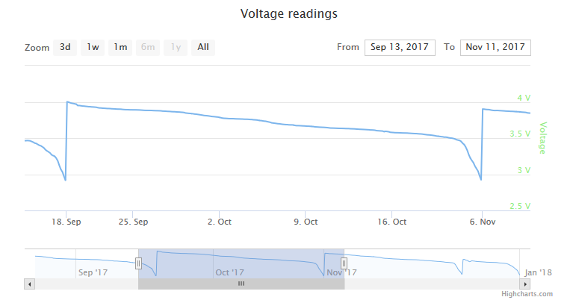
Testowanie
Serwer testowany „na bieżąco”
Słaba znajomość pythona = brak unit testów i bałagan w kodzie
Prototyp płytki drukowanej działa bez zarzutów
Osiągnięto półroczny czas pracy na jednym ładowaniu

Slide 15
Wyniki
Małoseryjna produkcja nie jest opłacalna (gotowe rozwiązania można kupić za 10% ceny samych materiałów sensora zaprezentowanego w pracy)
Pomimo obaw o zapotrzebowanie na energię, umiejętne zastosowanie uśpienia w uC pozwala uzyskać długi czas pracy.

Slide 16
Pytania

